Slide 1

Česká republika a Evropská unie
Ondřej Lejsal; 481209

Slide 2
Asociační dohody
= Evropská dohoda zakládající přidružení mezi Českou republikou na straně jedné a Evropskými společenstvími a jejich členskými státy na straně druhé (tzv. asociační dohoda) byla klíčovou dohodou upravující vztahy mezi ČR a EU v období před vstupem.

Slide 3
Asociační dohody
16. Prosince 1991 – první asociační dohoda byla sjednána již mezi Českou a Slovenskou Federativní Republikou a ES a jejich členskými státy. Současně s tím byla sjednána tzv. Prozatímní dohoda o obchodu a otázkách s obchodem souvisejících mezi ČSFR a EHS a ESUO.
28. Února 1992 - Prozatímní dohoda byla schválena Radou ES a vstoupila v platnost 1. března 1992.
1. ledna 1993 – Vznikem samostatné České republiky došlo k přerušení ratifikace Evropské dohody. Spolupráce ČR a ES pokračuje na základě Prozatímní dohody.
4. října 1993 - V Lucemburku přijata nová Evropská dohoda zakládající přidružení mezi ČR na jedné straně a ES a jejich členskými státy na straně druhé.
1. Února 1995 – vstupuje v platnost
13. Prosince - Vláda ČR schválila žádost ČR o přijetí do EU.

Slide 4
Průběh vstupu – kodaňská a madridská kritéria
Nejprve ČR musí přijmout 1993 Kodaňská kritéria , která byla potvrzena a doplněna 1995 v Madridu
Kritéria byla vytvořena na podmět přijímání států střední a východní Evropy – od této doby je musí přijmout každý stát, který chce vstoupit do EU
Jednalo se především o:
  Přijmutí evropské legislativy
  Splnění politických a ekonomických kritérií
  schopnosti dostát závazkům

Slide 5
Průběh vstupu
23. Ledna 1996 – ČR požádala v Římě o vstup do EU prostřednictvím tehdejšího předsedy vlády Václava Klause
13. – 14. prosince 1997 – bylo rozhodnuto Evropskou radou o zahájení vstupního procesu s tzv. lucemburskou skupinou (ČR, Polsko, Maďarsko, Slovinsko, Estonsko, Kypr)
14. ledna 1998 - Do čela českého vyjednávacího týmu byl jmenován náměstek ministra zahraničních věcí Pavel Telička.
31. Března 1998 – Evropská komise zahájila vstupní rozhovory s uchazeči – především šlo o tzv. „screening“ = srovnávání legislativy státu s evropským právem
Odobí 1996 – 2004 – kromě „screening“ i jiné posuzování států, např. Evropská komise každoročně podává zprávy o pokroku v přípravě vstupu do EU, mimo jiné i o hospodářské situaci v dané zemi; v roce 2001 – pozitivní hodnocení tržního hospodářství, ALE problém situace Romů a reforma státní správy

Slide 6
Průběh vstupu
12. – 13. prosince 2002 – ukončení procesu předvstupních vyjednávání. Byly stanovena přechodná období, schválen rozpis finančních příjmů a odvodů, rozpočtové kompenzace a vyřešena otázka postupného zavádění přímých plateb zemědělcům.
16. Dubna 2003 – podepsání smlouvy o přistoupení ČR k EU v Athénách. ČR zastupovali prezident Václav Klaus a premiér Vladimír Špidla
13. – 14. června 2003 – konání závazného REFERENDA o přistoupení k EU
Května 2004 – ČR se stala členem EU spolu s dalšími devíti státy (Estonsko, Kypr, Litva, Lotyšsko, Maďarsko, Malta, Polsko, Slovensko, Slovinsko). Jedná se o největší rozšíření EU.
21. Prosince 2007 – ČR patří do Schengenského prostoru

Slide 7
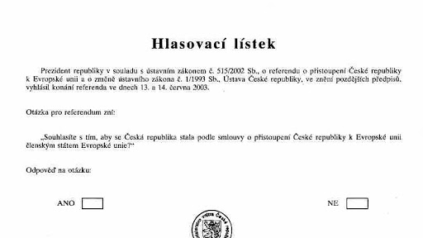
Referendum z 13. – 14. května 2003

Slide 8
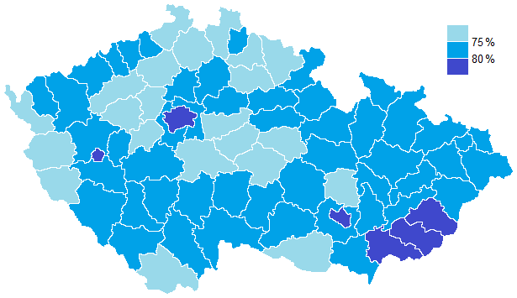
Referendum z 13. – 14. května 2003
Konání závazného referenda o přistoupení k EU.
Otázka: „Souhlasíte s tím, aby se Česká republika stala podle smlouvy o přistoupení České republiky k Evropské unii členským státem Evropské unie?“
Pro vstup hlasovalo 77, 33% voličů, proti 22, 66%. Účast: 55, 21%
Jedná se o souhlas se smlouvou, ne vstupem!!! Smlouva měla téměř přes 5000 stran, týkajících se vedle vlastního jádra smlouvy také různých dokumentů, celé řady technických dodatků a dále také Je zde zakotvena celá řada přechodných období.
Zajímavosti:
Česká republika ve svém právním řádu neměla institut referenda zakotvený, k této příležitosti bylo nutné vypracovat ústavní zákon o referendu – tzv. ad hoc referendum (č. 515/2002).
Ústavní soud obdržel celkem 28 stížností na průběh referenda z toho 13 nesplňovalo právní náležitosti a zbývají poté označil za neopodstatněné (nenašel důvod, proč by referendum mělo být protiústavní). Na základě vyjádření Ústavního soudu potvrdil v červenci 2003 platnost referenda prezident Václav Klaus.
Hlasy pro vstup podle okresů

Slide 9
Dopady přistoupení

Slide 10
Volný pohyb osob
  Nové pracovní příležitosti v zahraničí
Volný pohyb služeb, zboží a kapitálu
Vymahatelnost práva – na národní i nadnárodní úrovni
Přerozdělování peněz v rámci EU
Společná měna

Slide 11
Volný pohyb osob
- Mnoho starých členských zemí neumožnilo okamžitý volný vstup občanů nových členských států na svůj pracovní trh. Občané ČR mohli ihned bez omezení pracovat pouze ve Velké Británie, Irsku a Švédsku. Od 1. května 2006 se otevřela možnost práce v těchto zemích: Řecko, Portugalsko, Finsko a Španělsko. Francie tak učinila v létě 2008. Německo a Rakousko své pracovní trhy otevřely pro české občany až v roce 2011.

Slide 12
Volný pohyb služeb, zboží a kapitálu
Dohromady s volným pohybem osob tvoří 4 základní pilíře vnitřní ekonomiky EU:
  Od roku 2004, kdy se ČR stala členem EU, došlo k přijetí stovek norem, které mají k dosažení těchto svobod přispívat.
  ČR se dlouhodobě zasazuje o překonání překážek vedoucí k dobudování jednotného evropského trhu a to pomocí především pokračujícího procesu integrace, kdy se v rámci jednotného trhu také vyvíjely vzájemně provázané společné politiky (zemědělská, regionální, dopravní apod.).
Po vstupu do EU bylo přijato mnoho reforem ke zlepšení makroekonomie, mikroekonomie a zaměstnanosti v ČR
  Reformy jsou zaměřeny především na stabilizaci veřejných financí, zlepšení kvality podnikatelského prostředí, podporu vědy, výzkumu a inovací a zvýšení flexibility trhu práce.

Slide 13
Volný pohyb služeb, zboží a kapitálu – Národní program
Národní program je vytvářen pro vymezená období
počínaje vstupem se strategie zaměřovala především k Lisabonské smlouvě (vytvoření konkurenčně schopné ekonomiky v Evropě) = v ČR byl vytvořen na jejím základě Národní lisabonský program pro roky 2005 – 2008, poté pro roky 2008 – 2010 a naposled v roce 2010, kdy se program zaměřuje na tři hlavní pilíře (tři mechanismy růstu):
  Mezi její hlavní pilíře patří tzv. „inteligentní růst“ (propagace znalostí, inovací, vzdělávání a digitální společnosti), udržitelný růst (produkce méně náročná na zdroje a podpora konkurenceschopnosti EU) a inkluzivní růst (vyšší míra participace na trzích práce, získávání dovedností a boj proti chudobě).

Slide 14
Volný pohyb služeb, zboží a kapitálu – ratifikace lisabonské smlouvy
V ČR o Lisabonské smlouvě dvakrát jednal Ústavní soud
  Poprvé na podnět senátu 2008 – po vyjádření soudu podepsal smlouvu parlament
  Podruhé na podnět skupiny senátorů 2009 - po vyjádření soudu podepsal smlouvu prezident
Ústavní soud v obou případech dospěl k tomu, že smlouva není v rozporu s Ústavou ČR

Slide 15
Přerozdělování peněz v rámci EU
Viz zpráva ministerstva financí ČR:
https://www.mfcr.cz/cs/aktualne/tiskove-zpravy/2020/ceska-republika-ziskala-v-roce-2019-z-ro-37294

Slide 16
Společná měna
- předpokládané přijetí 2019 – 2020
po krizi 2007 nedůvěra, většina obyvatelstva proti přijetí
není stanovené přesné datum přijetí

Slide 17
V době členství ČR V EU

Slide 18
České předsednictví 2009
1. Ledna – 31. června 2009
ČR převzalo předsednictví od Francie a poté ho předala Švédsku, s kterými tvořila předsednické trio
Přípravu českého předsednictví koordinoval Útvar místopředsedy vlády pro evropské záležitosti při Úřadu vlády, který vedl vicepremiér Alexandr Vondra.
Motto českého předsednictví: „Evropa bez bariér“
Další předsednictví 2022: info na: www.eu2022.cz

Slide 19
Priority českého předsednictví
6. ledna 2009 – premiér Mirek Topolánek a vicepremiér Alexandr Vondra představili v Praze priority a pracovní program českého předsednictví
Klíčové priority: „EEE“ – ekonomika, energetika a Evropa ve světě
EKONOMIKA:
  cíl stabilizace hospodářské situace po finanční krizi
  Řešení: odmítnutí protekcionismu, účast všech členských států
ENERGETIKA:
  Bezpečnost, ochrana klimatu
  Předmětem jednání se stal vývoj efektivnějších technologií a úspora energie
  Důležitou roli hrál projekt „Jižní koridor“ – umožnění diverzifikace dodávek energie

Slide 20
Priority českého předsednictví
EVROPA VE SVĚTĚ:
  Rozvíjení vztahu s východem
  Sbližování EU s USA
  Rozšiřování EU o další členské země – především jednání s balkánskými státy (postoupení přihlášky Černé Hory a přijetí registrace Albánie) a později s Turecekem

Slide 21
Průběh Předsednictví
Během českého předsednictví Rady EU se konala řada oficiálních akcí v ČR, Bruselu i na mnoha dalších místech. Mimoto ovlivnily půlroční předsednictví i nečekané události, které prověřily schopnost České republiky vést evropskou politiku.
Leden 2009
  Plynová krize – spor Ruska a Ukrajiny ohledně dodávek plynu do Evropy – počátkem ledna vyřešen
  Konflikt na Blízkém východě v Gaze – vyslání týmu vyjednávačů v čele s ministrem zahraničí Karlem Schwarzenbergem
  Odhalení v budově rady EU v Bruselu kontraverzní plastiky Davida Černého Entropa

Slide 22
Průběh Předsednictví
Březen 2009
  Pád české vlády = zpochybnění schopnosti ČR dále vést EU
Duben 2009
  Návštěva ČR americkým prezidentem Barackem Obamou = navazování vztahu EU a USA
Květen 2009
  Zahájení projektu Východní partnerství (posílení vztahů politických a hospodářských s východními zeměmi) a uskutečnění summitu Jižní koridor, který řešil otázku nových energetických možností pro Evropu
Červen 2009
  Nový premiér Jan Fischer

Slide 23
České předsednictví v číslech
1,9 miliardy korun rozpočet
31 vrcholných akcí, z toho 7 summitů
550 konferencí v České republice
500 kulturních akcí vzniklo pod záštitou českého předsednictví
146 diplomatů na Stálém zastoupení ČR v Bruselu
1500 úředníků zapojeno do předsednictví v České republice
4000 normostran přeložených dokumentů
3730 akreditovaných novinářů, z toho 2049 zahraničích
30 000 akreditačních karet

Slide 24
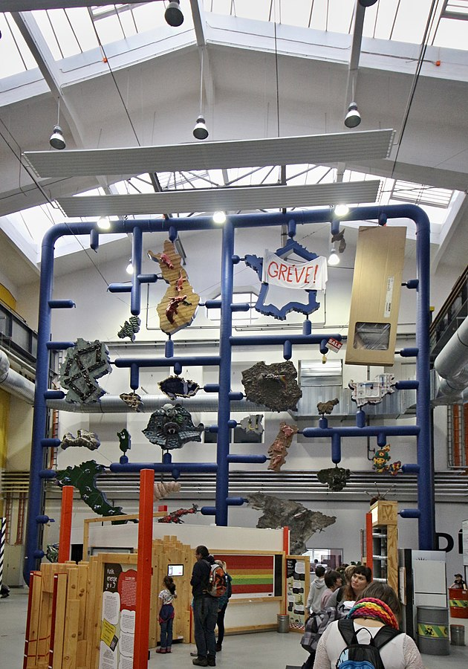
Entropa
https://www.youtube.com/watch?v=ogfcLkr7d8I&feature=emb_title
Osmitunová plastika 16,5 m X 16,5 m
Autor: David Černý
Symbol českého předsednictví
Bývá označována za kontroverzní – rozvířila stojaté vody evropského moderního umění a nutí diváka, aby popřemýšlel o celkovém evropském uspořádání
Ztvárňuje stereotypní vnímání 27 z 28 současných států EU v roce 2009. Německo pokryté dálnicemi, Rakousko jako jaderná elektrárna, Itálie plná fotbalistů a Polsko jako bramborové pole dobývané katolíky

Slide 25
Důsledky Entropy
Na počátku září 2010 se dílo přemístilo do plzeňského Techmania Science Center jako stálá součást expozice o EU
Mnoho reakcí na provedení:
  Bulharsko – odeslalo protestní nótu vysokému představiteli EU pro společnou zahraniční a bezpečnostní politiku Javieru Solanovi. Český prezident Václav Klaus zaslal 14. ledna 2009 bulharskému prezidentovi dopis s omluvou.
  Slovensko – protest vůči svému zobrazení. Ministerstvo zahraničí se s omluvou 16. ledna spokojilo a úpravy plastiky nepožadovalo.
  Dánsko, Itálie – jejich podoby musely být upraveny
  Ale také ze strany lidových britských a francouzských novin se dílo dočkalo chváli

Slide 26

Spot k českému předsednictví

Slide 27
Spot k českému předsednictví
Součástí kampaně „Tvář českého předsednictví“, jejímž cílem bylo přiblížení lidem evropské politiky a významu předsednictví
Vtipně pojatý příběh, ve kterém vystupuje 7 slavných českých osobností
Ve spotu vystupují: architektka Eva Jiřičná, primabalerína Darja Klimentová, vědec a objevitel léků proti rakovině Antonín Holý, dirigent Libor Pešek a dále Tereza Maxová, Jaromír Jágr, Petr Čech. Všechny osobnosti účinkovaly v kampani bez nároku na jakýkoli honorář.
Ústřední hrdina kostka cukru = český vynález z r. 1843
Logo: „Evropě to osladíme“ – kladen důraz na originalitu, popření klišé, neotřelost, vtip a kvalita
Celková cena spotu: 12 miliónů korun
Také, jako Entropa se spot dočkal různého parodování

Slide 28
Zdroje
https://www.volby.cz/pls/ref2003/re13?xjazyk=CZ
https://cs.wikipedia.org/wiki/Vstup_%C4%8Cesk%C3%A9_republiky_do_Evropsk%C3%A9_unie
https://www.euroskop.cz/9090/sekce/cr-a-eu-2010-2014/
https://www.euroskop.cz/112/sekce/predsednictvi-cr-v-eu-2009/
https://www.euroskop.cz/9033/sekce/predsednictvi-v-rade-eu/
https://www.consilium.europa.eu/cs/policies/eastern-partnership/
https://www.vlada.cz/cz/evropske-zalezitosti/predsednictvi-cr-v-rade-eu/predsednictvi-eu-22508/
https://www.youtube.com/watch?v=1pVoUE5_yXs
https://www.youtube.com/watch?v=ogfcLkr7d8I&feature=emb_title
https://techmania.cz/cs/product/entropa/
https://www.mfcr.cz/cs/aktualne/tiskove-zpravy/2020/ceska-republika-ziskala-v-roce-2019-z-ro-37294
Obrázky
https://cs.wikipedia.org/wiki/Referendum_o_p%C5%99istoupen%C3%AD_%C4%8Cesk%C3%A9_republiky_k_Evropsk%C3%A9_unii
https://www.google.cz/search?q=l%C3%ADstek+referendum+2003&tbm=isch&ved=2ahUKEwi5p7KllLnsAhWMiqQKHfrLBPgQ2-cCegQIABAA&oq=l%C3%ADstek+referendum+2003&gs_lcp=CgNpbWcQA1DFswFYsNABYLDSAWgBcAB4AIABtgGIAZoFkgEDNi4xmAEAoAEBqgELZ3dzLXdpei1pbWfAAQE&sclient=img&ei=EpiJX7nWD4yVkgX6l5PADw&bih=603&biw=1229#imgrc=cd-8glRUIY-5hM
https://commons.wikimedia.org/wiki/File:Plze%C5%88_TechMania_Entropa_4.jpg

